Slide 1
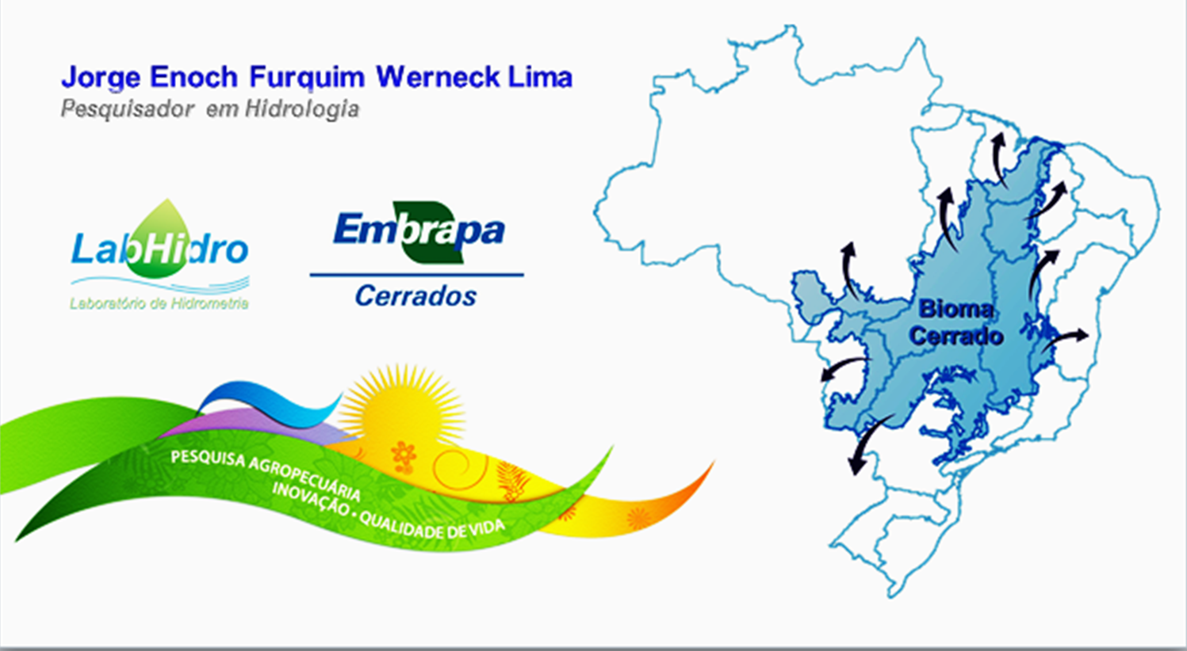
Situação dos Recursos Hídricos no Distrito Federal
Presidente do CBH-Paranoá

Slide 2
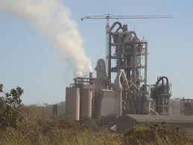
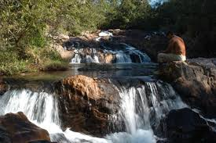
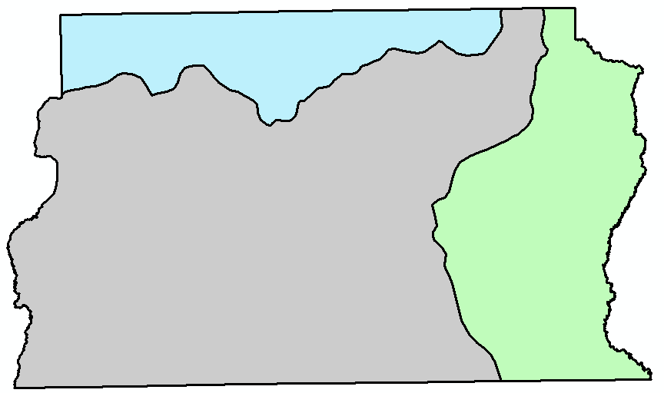
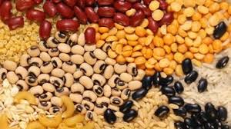
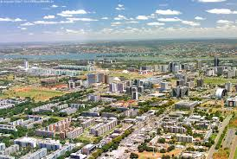
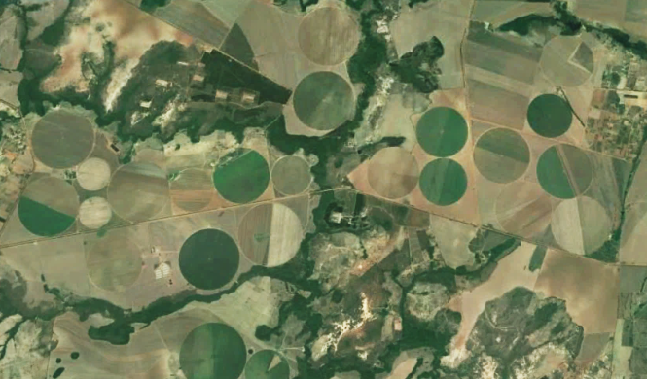
Regiões Hidrográficas do DF
3 Comitês de Bacia
Maranhão
Paranoá
Preto

Slide 3
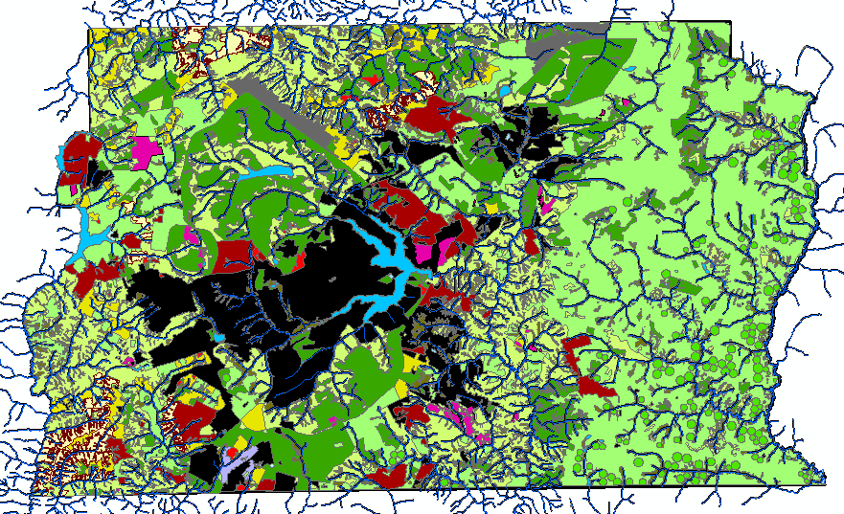
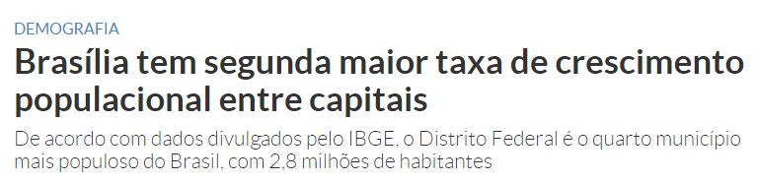
Uso e Ocupação do Solo
Correio Braziliense (2014)
2,25% a.a.

Slide 4
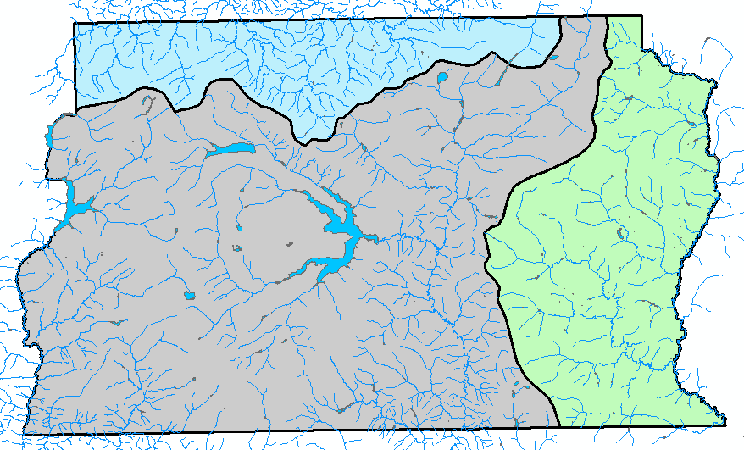
Recursos Hídricos no
Meio Urbano
Maranhão
Preto
Paranoá

Slide 5
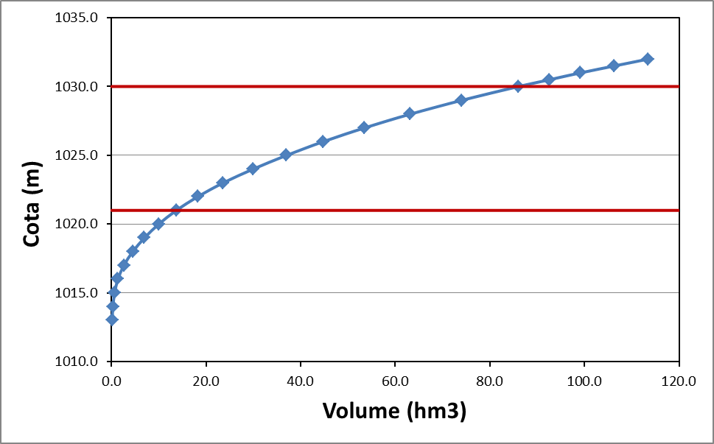
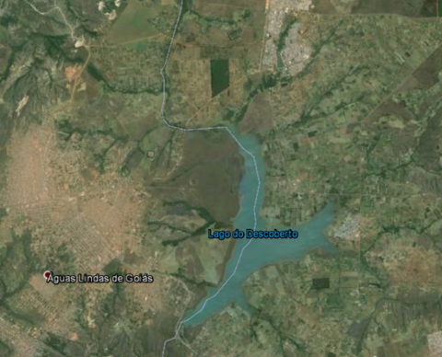
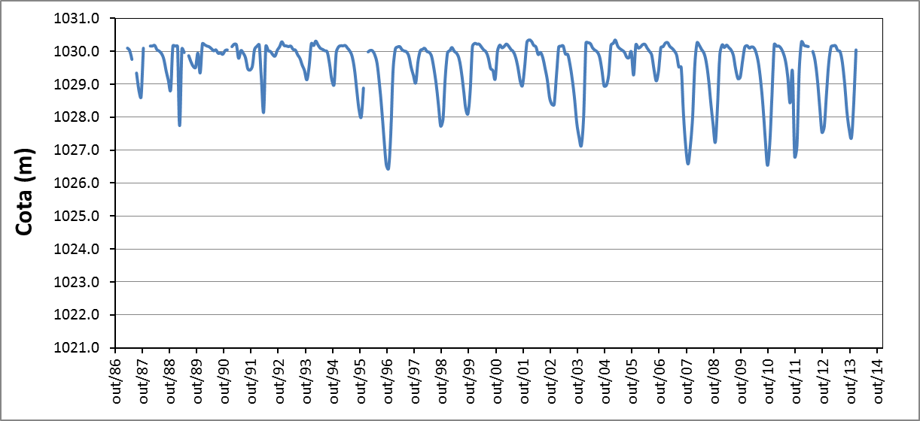
Lago
Descoberto
88%
63 hm³
V.útil: 72 hm³
Magna (2003)
dV: ~35 hm³
Dados originais da CAESB

Slide 6
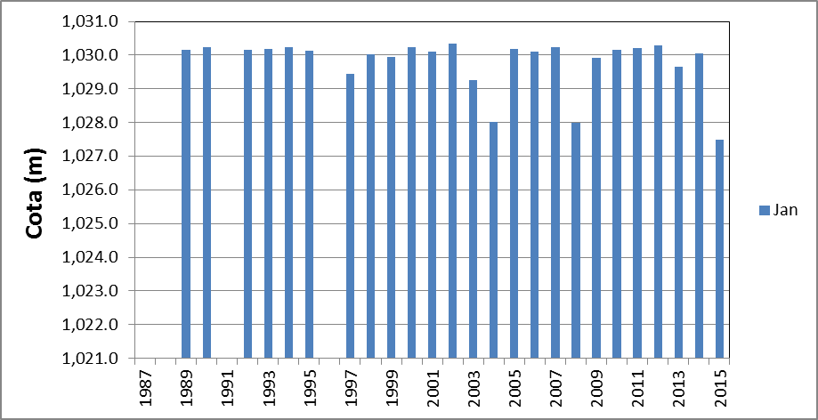
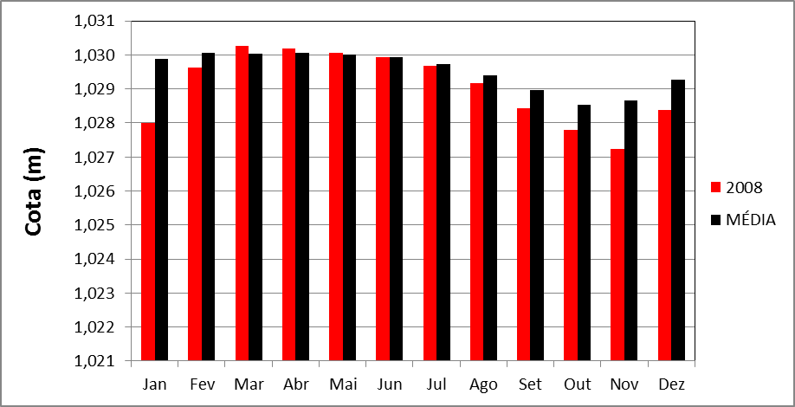
Lago
Descoberto

Slide 7
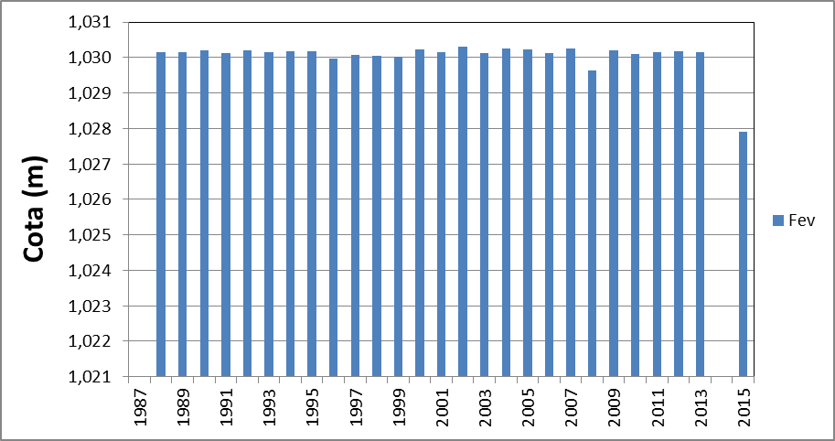
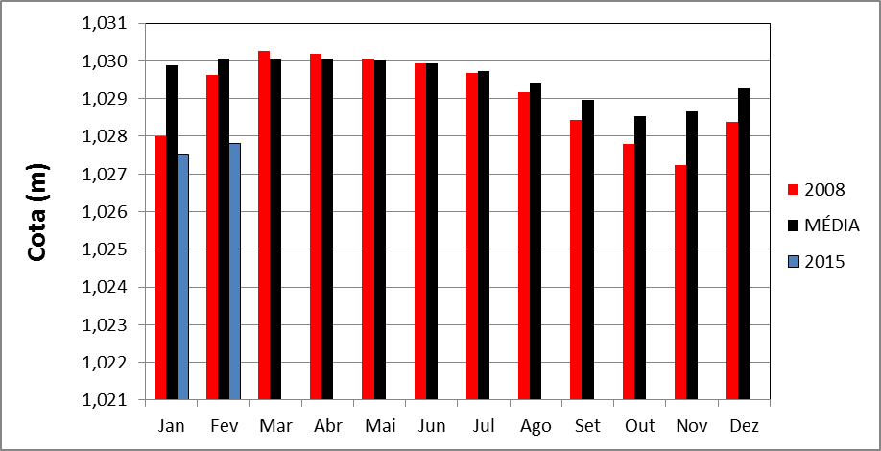
Lago
Descoberto
Pior situação da série média mensal.
Curto prazo: praticamente sem risco para 2015.
Reavaliar situação no final do período de chuva (abril).

Slide 8
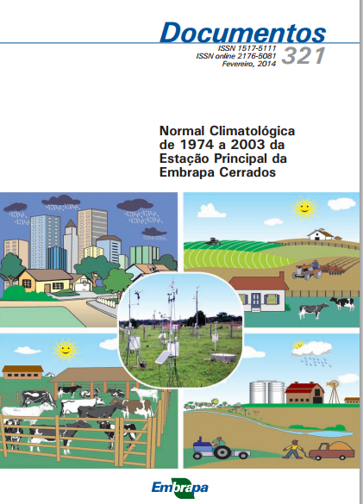
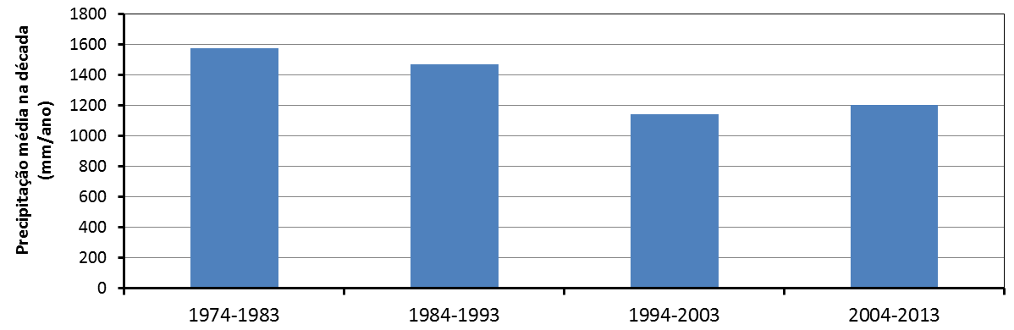
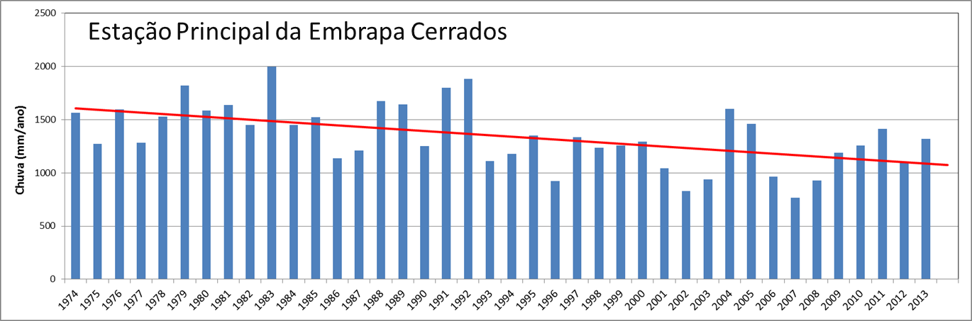
Quantidade de Chuva

Slide 9
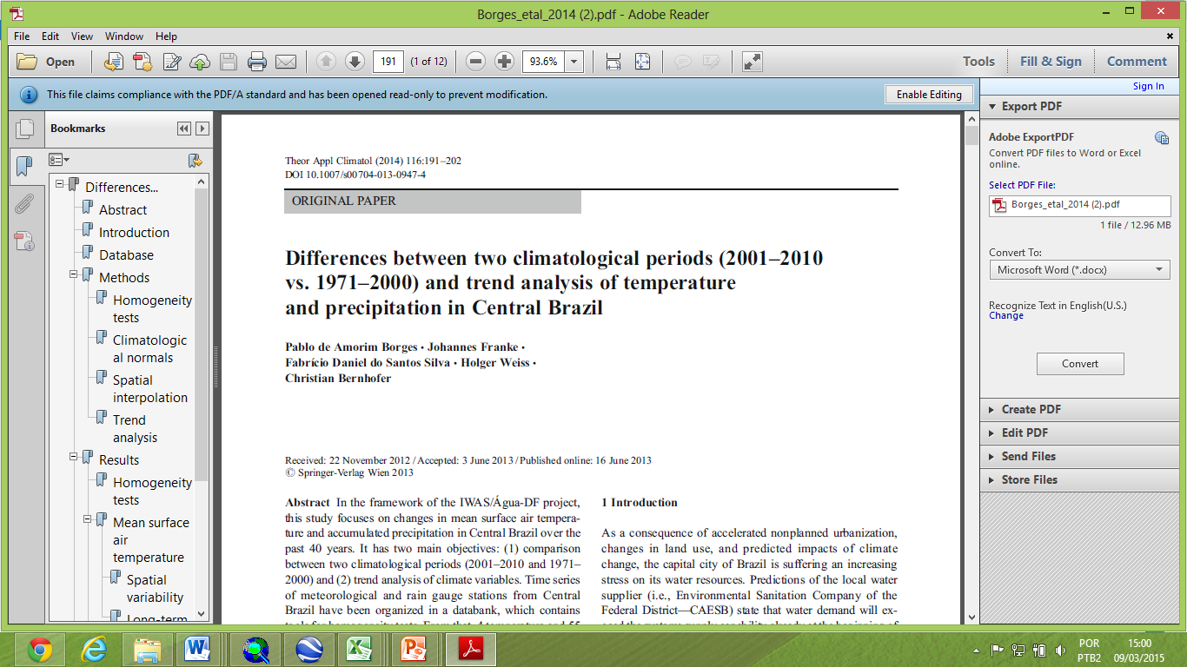
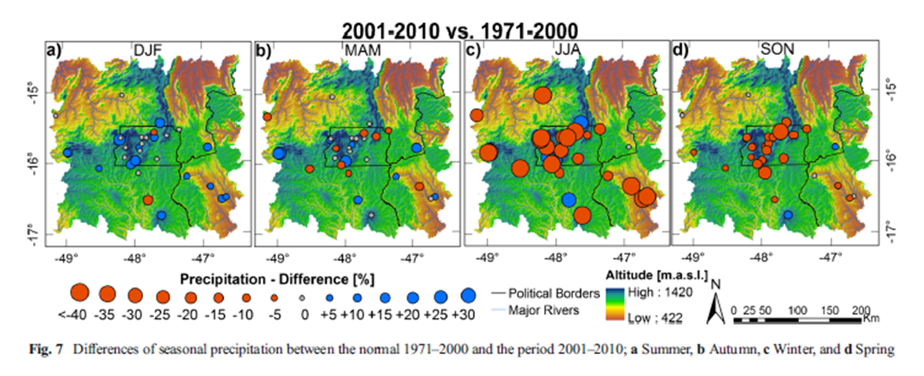


Regime de Chuva

Slide 10
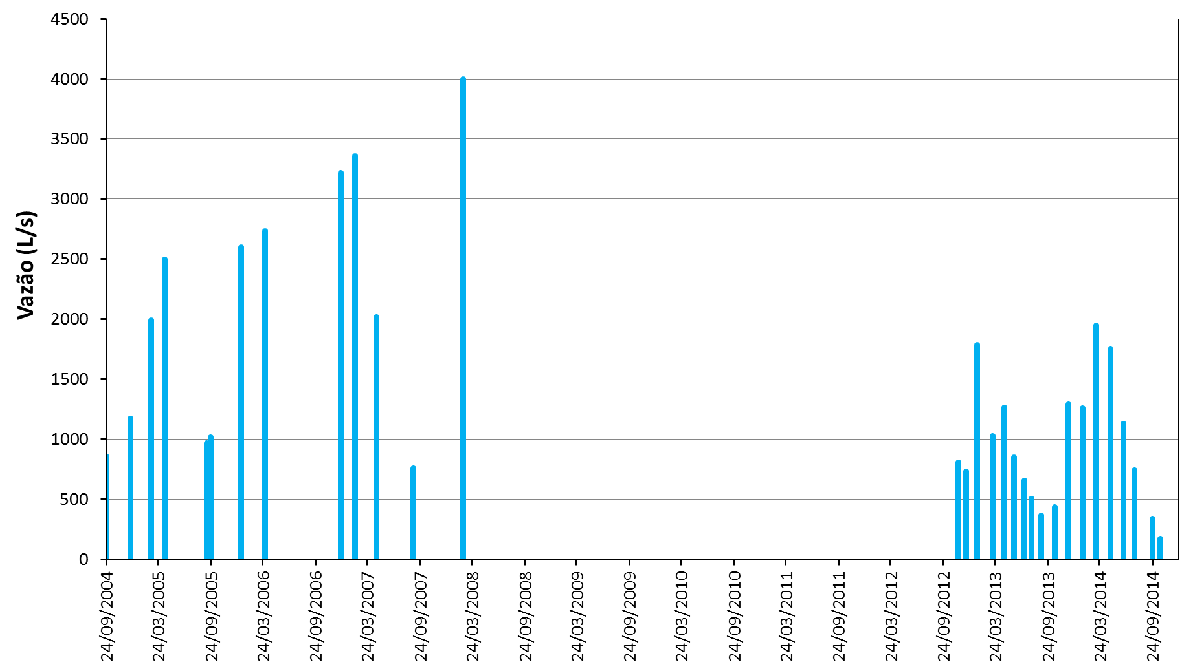
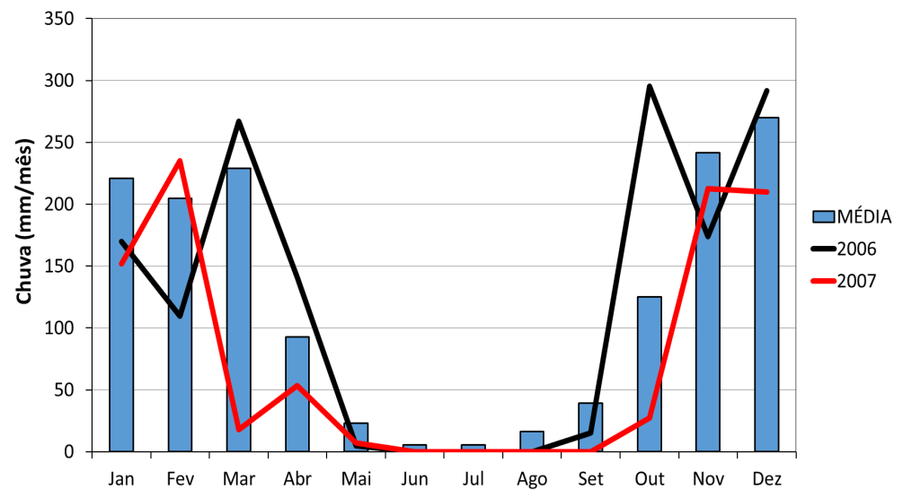
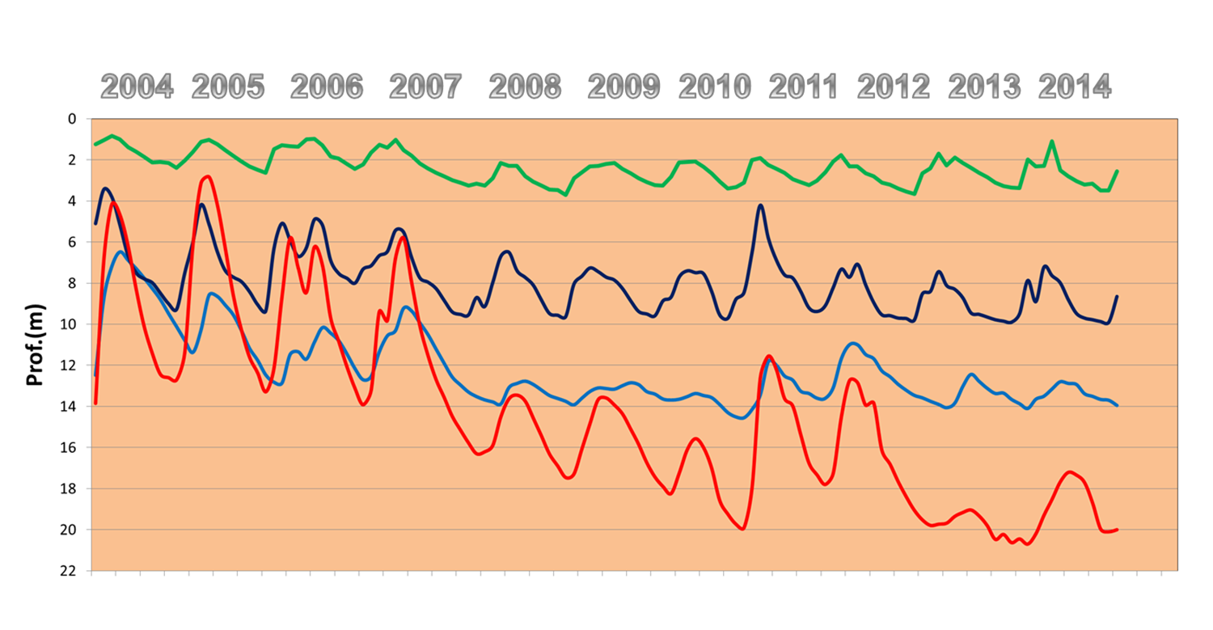
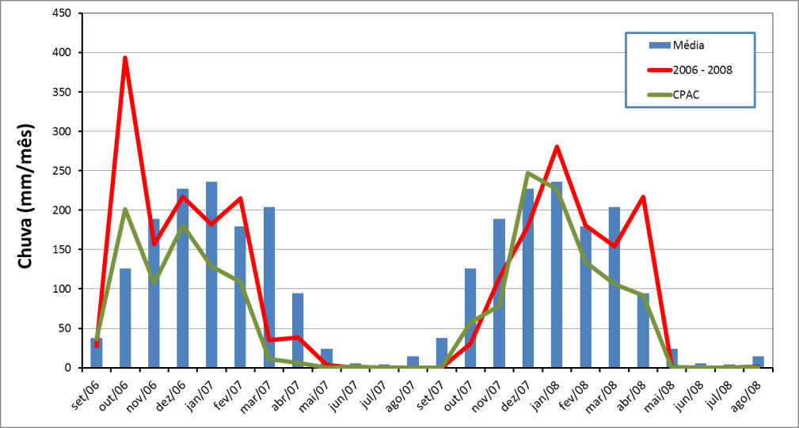
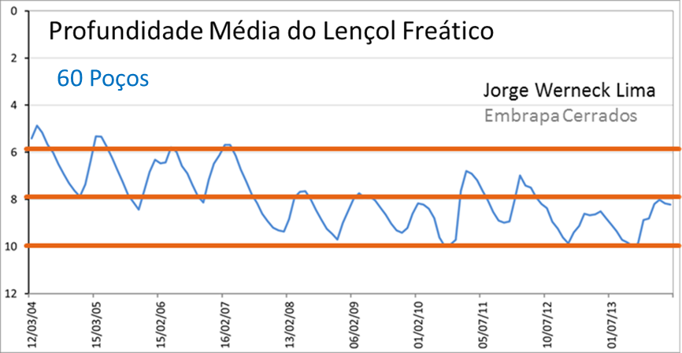
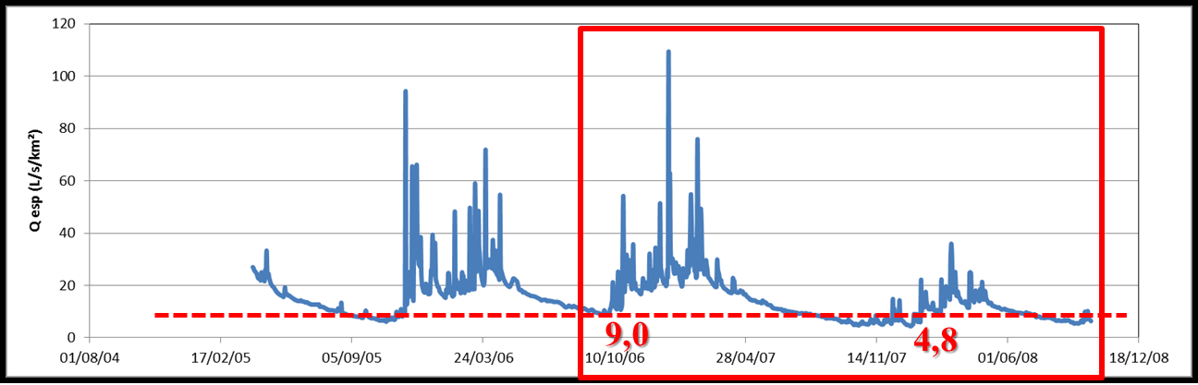
Bacia Experimental do
Alto Rio Jardim
Comportamento hidrológico
8 meses
5 meses

Slide 11
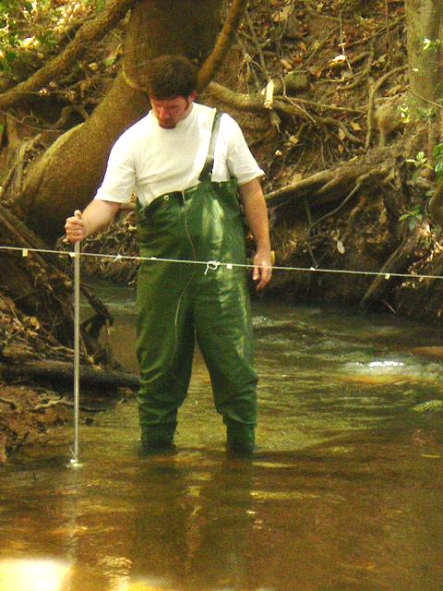
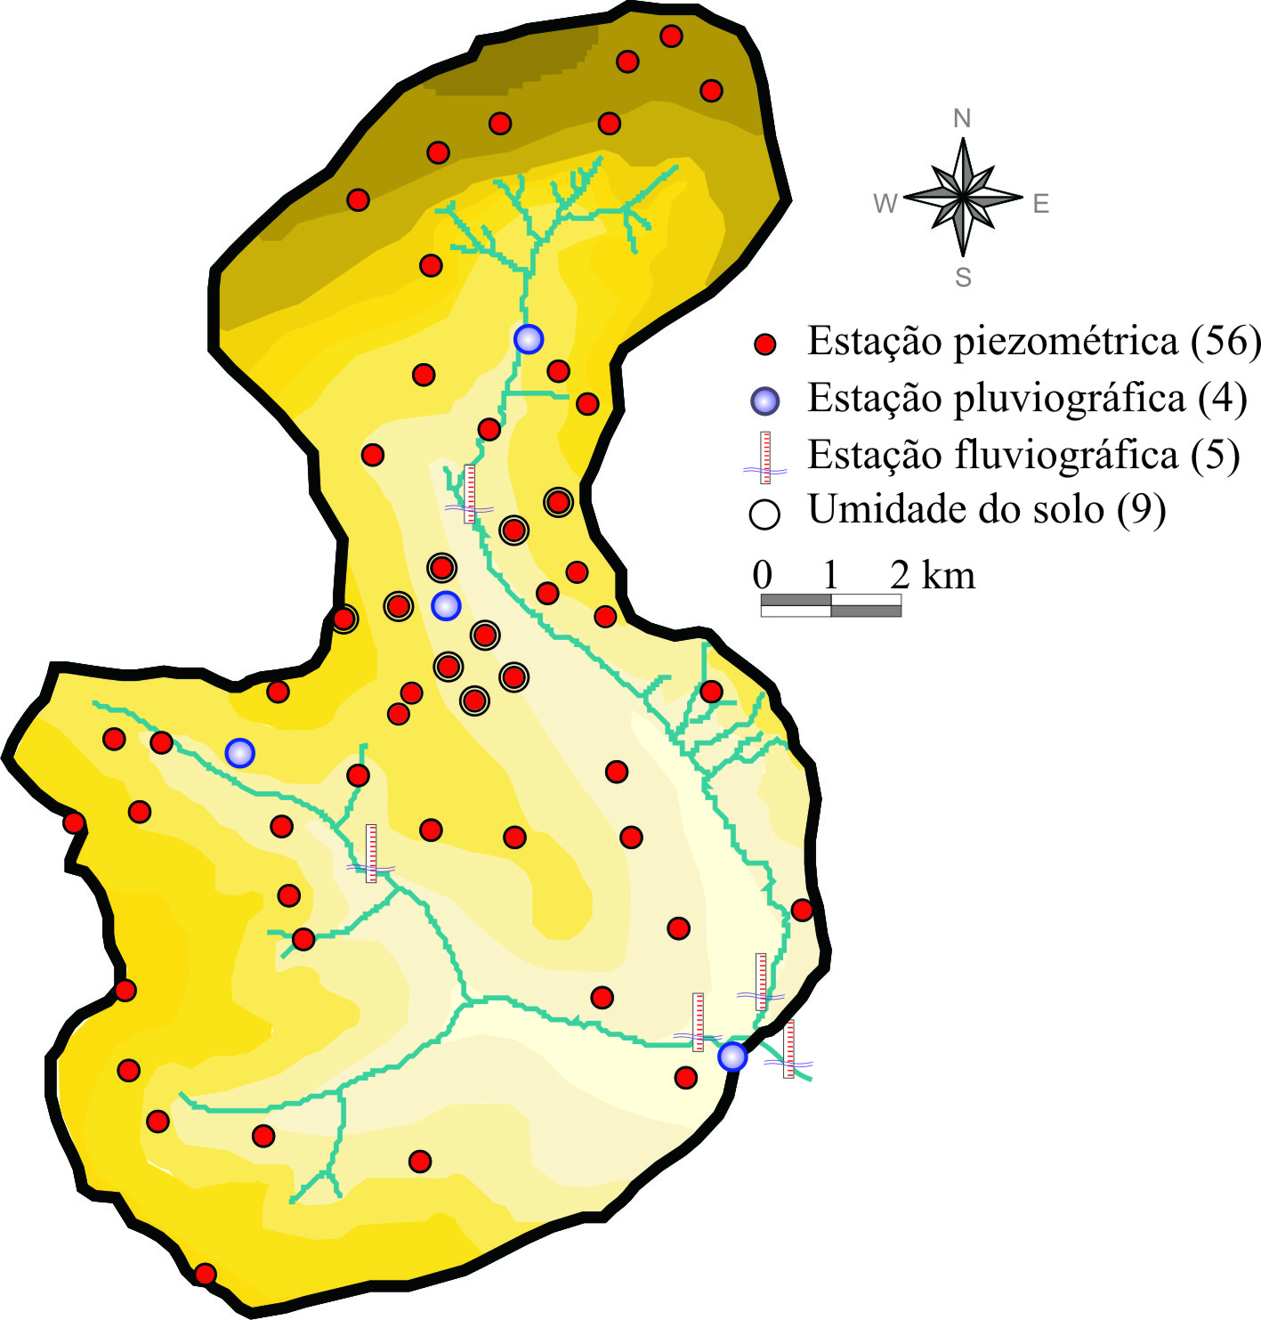
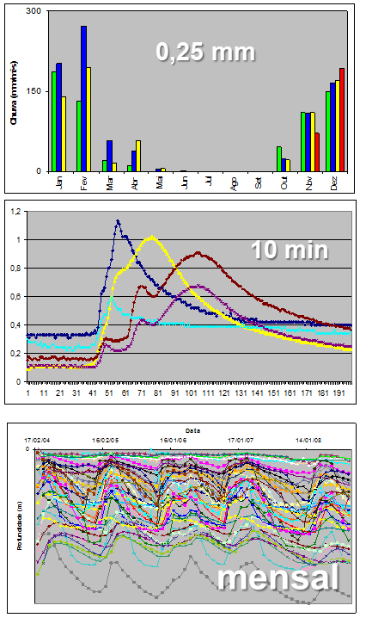
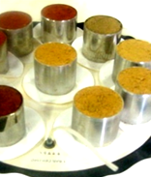
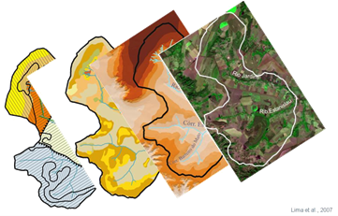
Bacia Experimental do
Alto Rio Jardim
Monitoramento hidrológico
Comportamento;
Processos;
Métodos;
Modelagem.

Slide 12
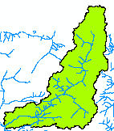
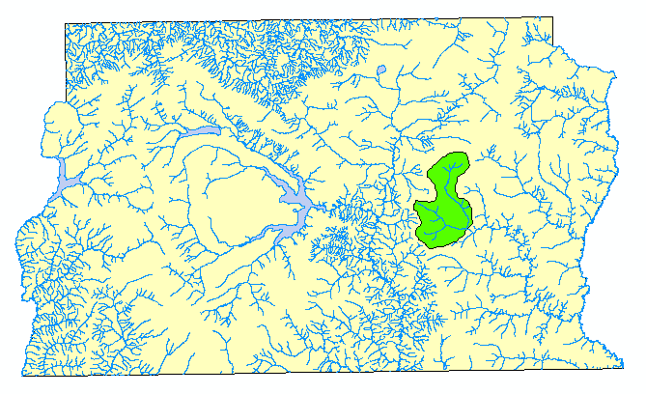
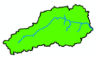
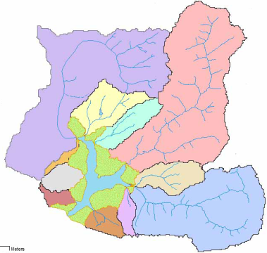
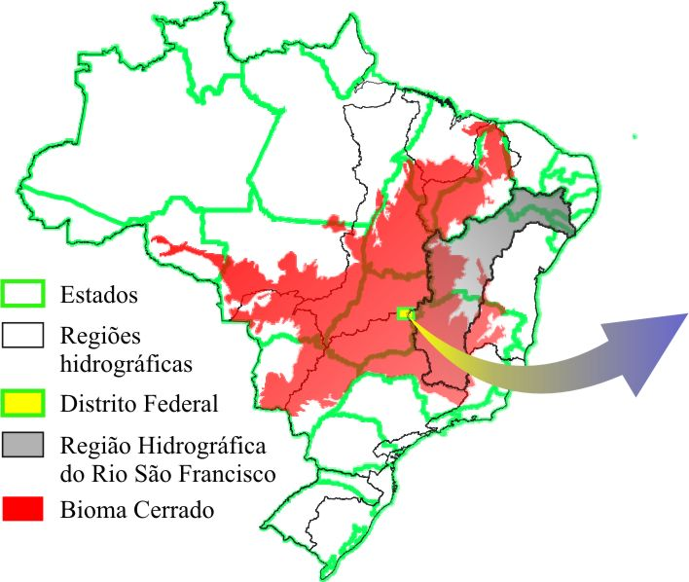

Bacias Experimentais e
Representativas
Alto Jardim
Capão Comprido
Capetinga
Pipiripau
Sarandi
Lago Descoberto

Slide 13
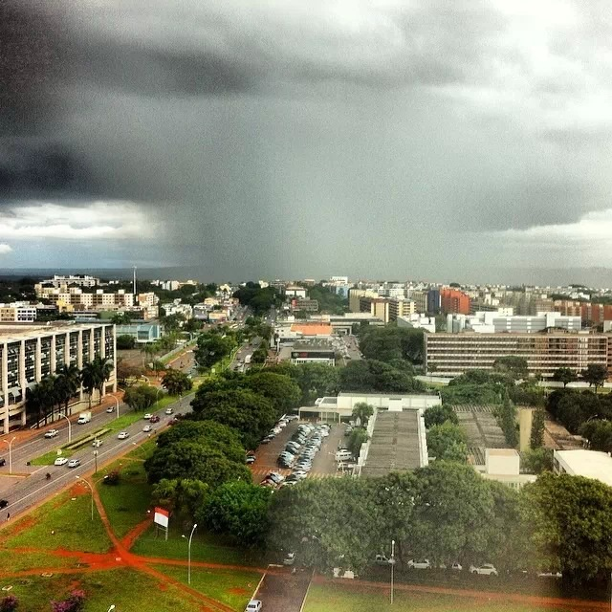
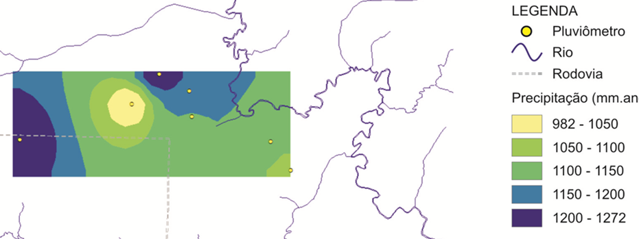
Variabilidade Espacial das Chuvas
no Distrito Federal
3 km
7 km
Lima et al (2013)

Slide 14
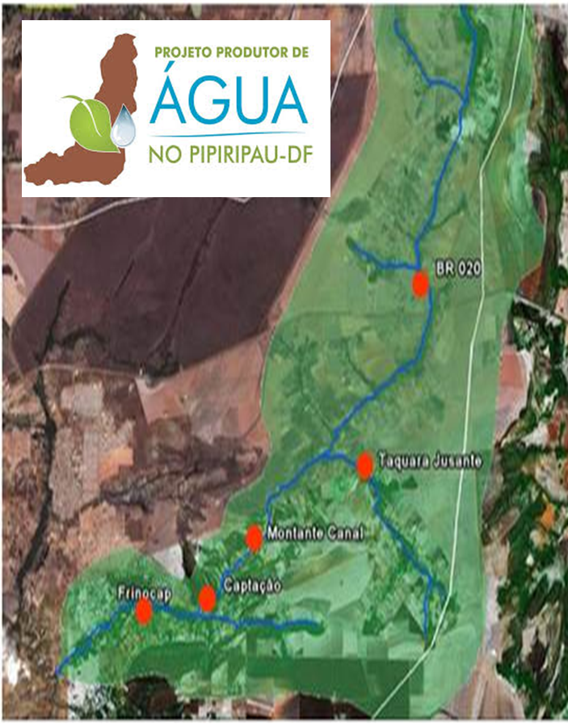

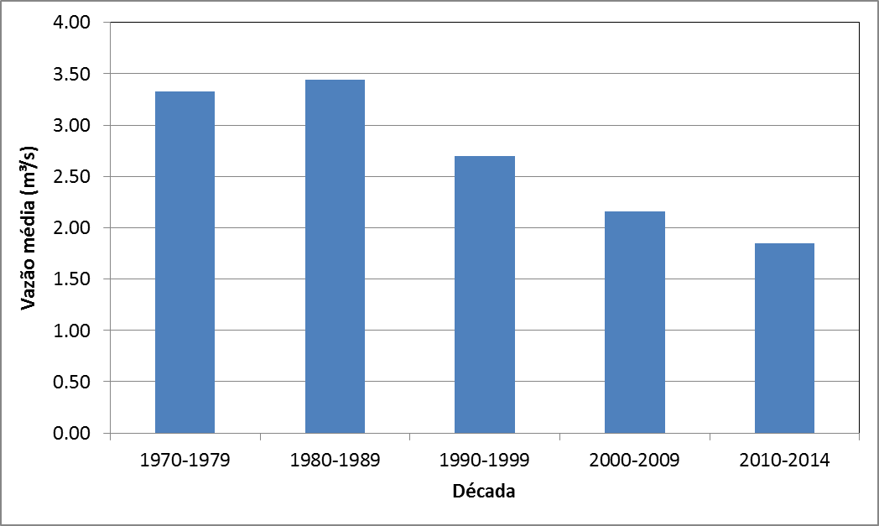
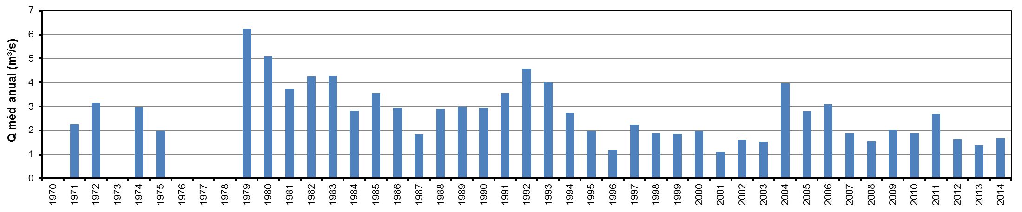
Impacto nas Vazões

Slide 15
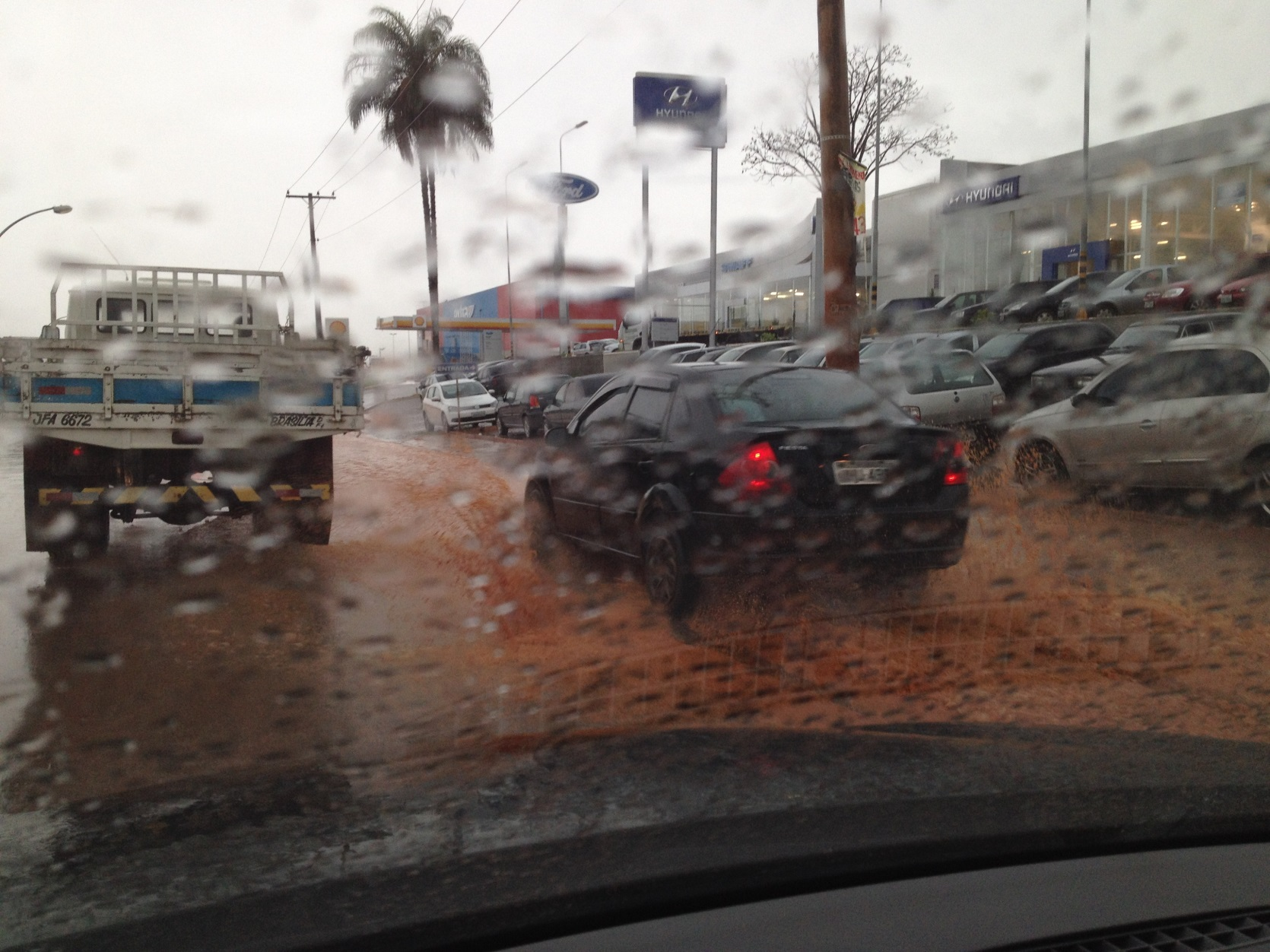
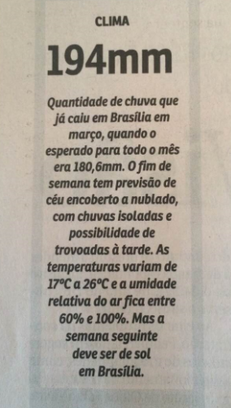
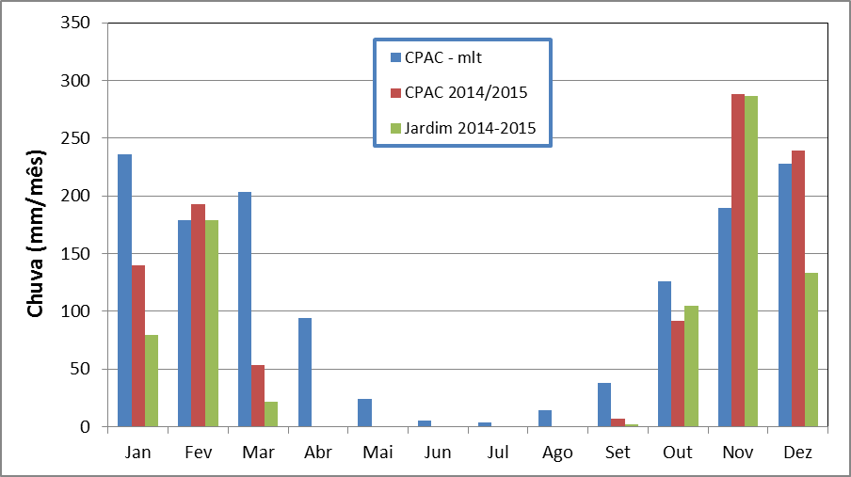
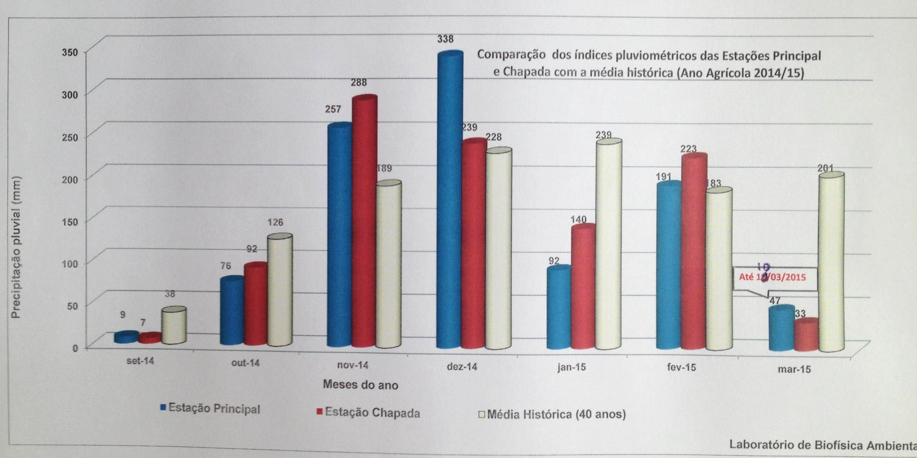
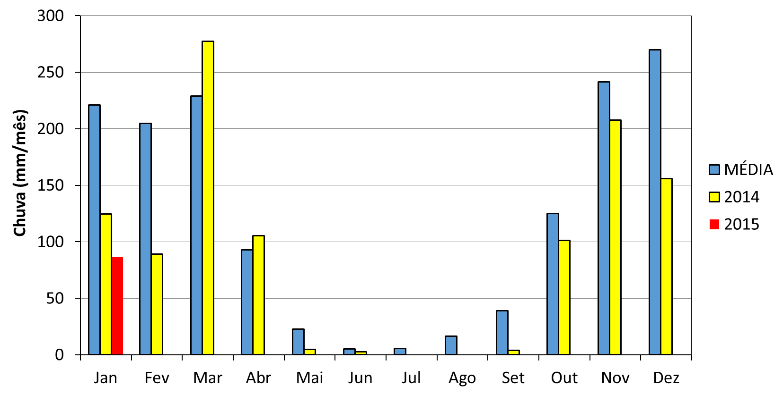
Situação Atual
1095 / 1342
1010
807
2014/15
Até 16/03/15
Correio Braziliense (14/03/15)

Slide 16
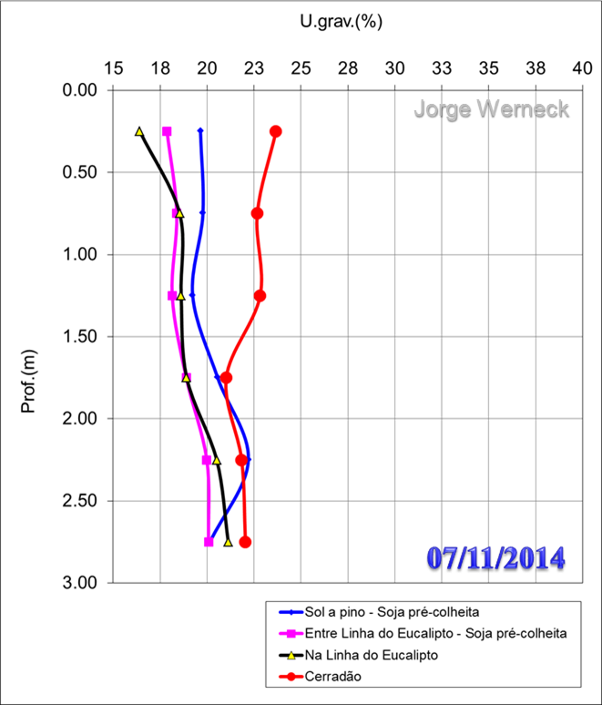
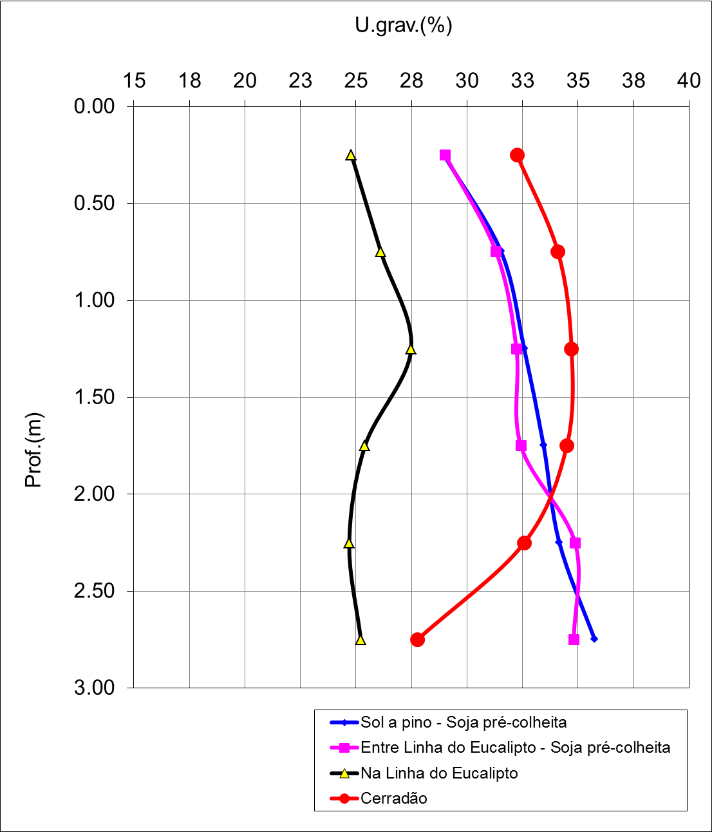

Bacia Experimental do
Córrego Sarandi
07/11/2011

Slide 17


Qualidade da Água
Sistema de Gerenciamento de Recursos Hídricos
Licenciamento
Outorga
ZEE-DF

Slide 18

Bacias Experimentais e Representativas
Caracterização hidrológica (Qualidade de água)
Águas superficiais (Rios)
Oliveira-Filho et al., 2011

Slide 19


Qualidade da Água
Foto: Jorge Werneck

Slide 20


Qualidade da Água

Slide 21


Sistema de Informação
Confiança
Clareza
Tempo
Gestão
Sociedade
Caesb

Slide 22

Sistema de Informação

Slide 23


Sistema de Informação

Slide 24
Considerações
Redução da quantidade de chuva em regiões do DF;
Mudança no regime de chuva;
Eventos extremos (cheias e veranicos);
Impactos no regime de vazões;
Capacidade de fornecimento x demanda de pico (novos empreendimentos).
Setor agrícola;
Uso e ocupação (Quantidade e Qualidade da água: Planos + Gestão);
Planos de Bacias (PGIRH, PDDU, ZEE-DF, Paranaíba....);
Sistema de informações hidrológicas;
Fundo de Recursos Hídricos;
Sistema de gerenciamento de recursos hídricos do DF (integração).

Slide 25

Presidente do CBH-Paranoá
Obrigado!!!

